Slide 1
期末專題一 大數據分析平台架設
趙上涵 林庭宇 薛正暐 吳岱凌

Slide 2




NameNode
Primary
Client
bdse85
192.168.35.85
Zookeeper
Worker
Standby
bdse89
192.168.35.89
bdse89
192.168.35.89
bdse92
192.168.35.92
Ganglia GW
Zookeeper
bdse90
192.168.35.90
bdse142
192.168.35.142
Hadoop Cluster
bdse93
192.168.35.93
Zookeeper
Job HistoryServer
bdse93
192.168.35.93
bdse146
192.168.35.146
ResourceManager
bdse142
192.168.35.142
Spark Master
Primary
bdse94
192.168.35.94
bdse199
192.168.35.199
bdse141
192.168.35.141
Standby
bdse199
192.168.35.199
bdse197
192.168.35.197

Slide 3

Client
Worker
bdse90
192.168.35.90
Spark Standalone
bdse89
192.168.35.89
Spark Master
bdse93
192.168.35.93
Bdse146
192.168.35.146
bdse94
192.168.35.94
bdse142
192.168.35.142
bdse198
192.168.35.198
bdse199
192.168.35.199

Slide 4
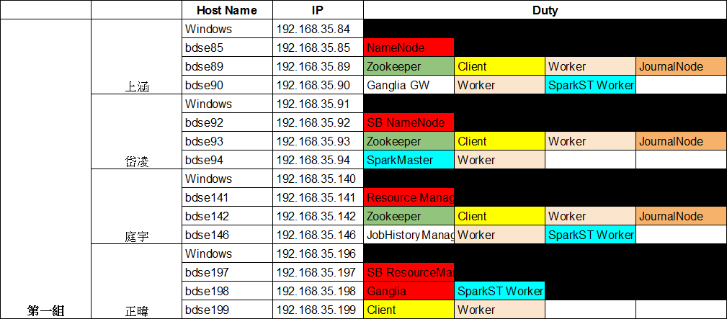

Slide 5
在HadoopCluster系統架構下， 相異節點功能的簡易描述
 | Duties | Administrator
Name Node | 負責啟動/維護HDFS檔案系統 | Ricardo
Secondary Name Node | N/A (由JournalNode替代) | N/A
Resource Manager | 負責啟動YARN引擎 提供MapReduce服務，及其他運算資源的分配 | Tingyu
Data Node | 存取HDFS檔案內容 提供Worker進行運算 | All
Ganglia | 提供NameNode&ResourceManager的備援 | Dailing Wei

Slide 6
在HadoopCluster系統架構下， 相異節點功能的簡易描述
 |  | Duties | Administrator
JournalNode |  | 紀錄並整合對HDFS檔案的transaction 最後併入fsimage(Metadata) | Ricardo Dailing Tingyu
Zookeeper |  | - 解決分布式數據一致性問題 (集群管理、配置文件管理) (監控子節點、節點數據的改變) | Ricardo Dailing Tingyu
Ganglia |  | 監控各節點效能並提供視覺化監控圖表 | Wei Ricardo
Edge Node | Client/Hadoop Account | Client Account 用於資料科學家所操作的登入 Hadoop Account 用於Hadoop集群的管理 | All
 | RServer Jupyter Notebook | 提供Server進行Python及R語言程式設計

Slide 7
圖解 並 實機展示 3 個測試案例
Demo 1 執行測試程式
. 執行測試程式 (使用範例程式〈註：Pi 除外〉或是自行撰寫程式皆可；Dataset 若為大數據，尤佳！)，證明貴組所架 設的 Hadoop 叢集是可以正常運作的

Slide 8

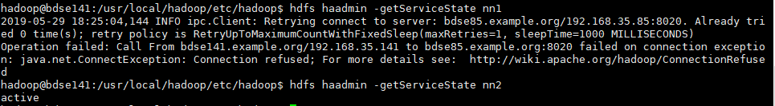

圖解 並 實機展示 3 個測試案例
Demo 2 Automatic Failover
NameNode

Slide 9
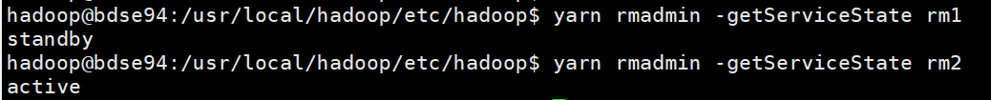
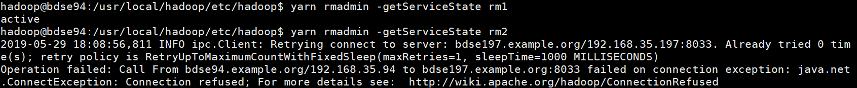
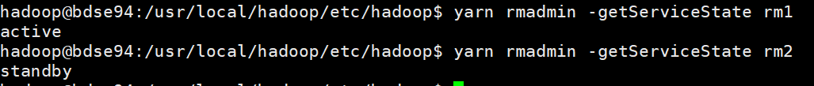
圖解 並 實機展示 3 個測試案例
Demo 2 Automatic Failover
ResourceManager

Slide 10
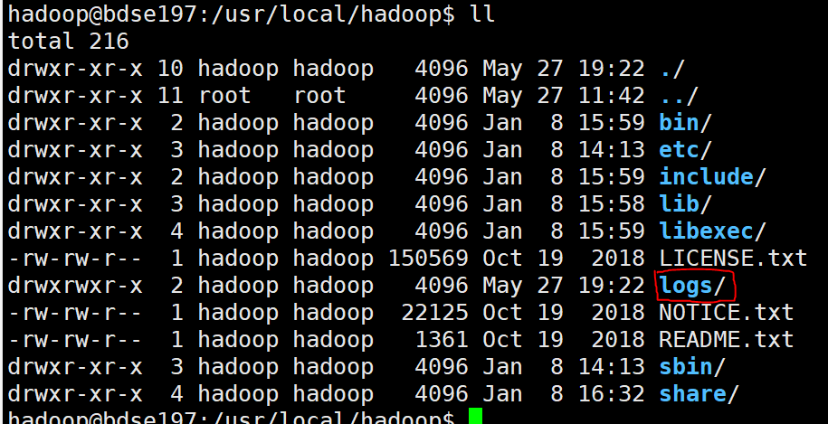
圖解 並 實機展示 3 個測試案例
Demo 3 故障排除
Demo 3. 若是遇故障時，如何做故障排除(Troubleshooting)？ 步驟為何？ 要依序查看哪一些 Logs ? (註：不可說：『運行正常 ，都沒有問題！』來敷衍。至少至少，可以舉 Demo 2. Automatic Failover 為例。)

Slide 11
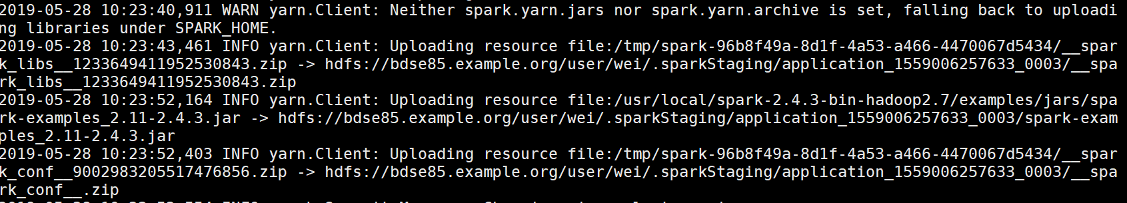
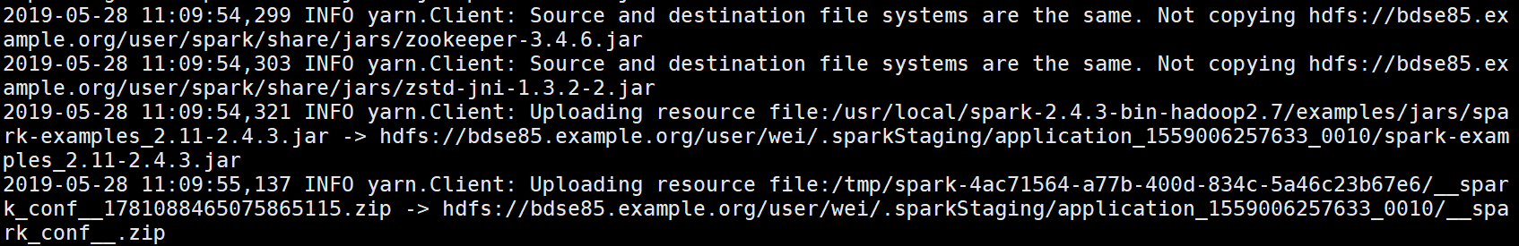
圖解 並 實機展示 3 個測試案例
Demo 3 故障排除
Notes:
spark.yarn.jar is not set. Thus spark upload libs in every spark-submit
before
after

Slide 12
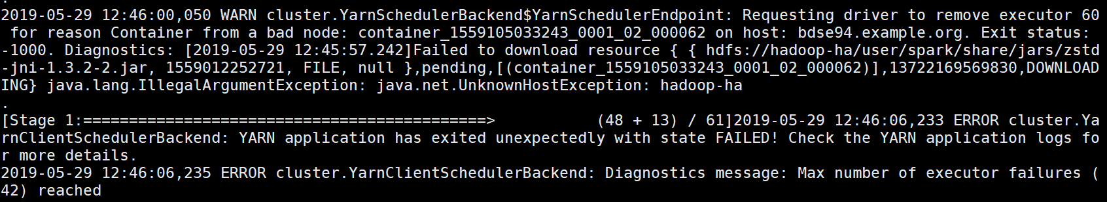
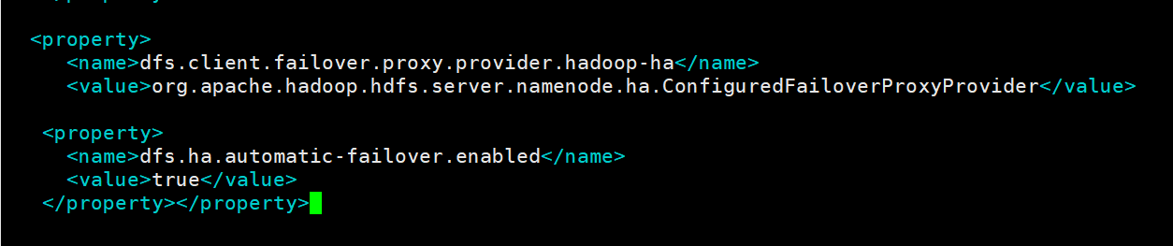
圖解 並 實機展示 3 個測試案例
Demo 3 故障排除

Slide 13
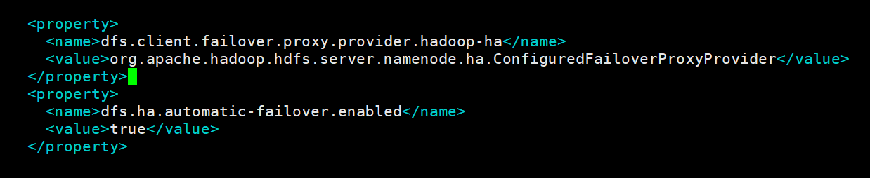
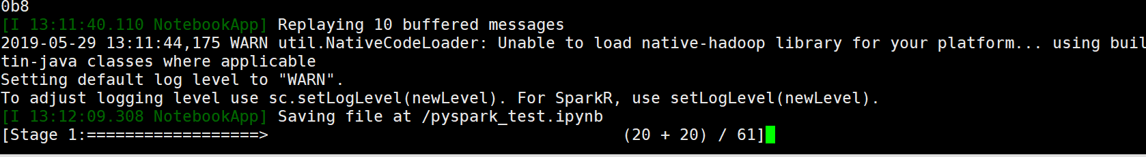
圖解 並 實機展示 3 個測試案例
Demo 3 故障排除

